Slide 1
OpenMP

Slide 2
Šta je OpenMP
OpenMP predstavlja skup kompajlerskih direktiva (u C-u se one zovu pragma) koje omogućavaju paralelizaciju programa za sisteme sa deljivom memorijom (shared memory), kao što su npr. multicore procesori
OpenMP se sastoji od
  Skupa direktiva
  Skupa (run-time) bibliotečkih funkcija
  Skupa promenljivih okruženja (environment variables)
Ove tri stvari čine API za paralelno programiranje na sistemima sa deljivom memorijom.
  OpenMP je nezavistan od hardvera i OS.
  Postoji za sve glavne verzije UNIX i Windows OS
  C i C++ implementacije imaju standardni include file omp.h, koji omogućava definisanje openMP tipova podataka i korišćenje bibliotečkih funkcija.
Notes:
Pragme u C-u predstavljau metod kojim se daju dodatne direktive C kompajleru
The pragma directive is used to access compiler-specific preprocessor extensions. A common use of #pragma is the #pragma once directive, which asks the compiler to include a header file only a single time, no matter how many times it has been imported:

Slide 3
OpenMP - programski model
OpenMP koristi fork-join model paralelnog izvršenja.
  Svaki OpenMP program počinje sa jednom niti izvršenja (master thread - glavna nit).
  U fork-join modelu master nit se izvršava sekvencijalno dok ne naiđe na direktivu kojom se definiše paralelni region, kada se kreira tim paralelnih niti (FORK - viljuška) koje dalje nastavljaju paralelno da se izvršavaju.
  Kada tim niti okonča izvršenje paralelnog regiona, sinhronizuju se i okončavaju sa izvršenjem, nakon čega ostaje samo master thread koji se izvršava sekvencijalno (JOIN).
  Na kraju svakog paralelnog regiona se nalazi implicitna tačka sinhronizacije, tvz. barijera.
    Kada se koristi ova vrsta sinhronizacije ni jedna nit ne može da nasatvi sa izvršenjem sve dok sve niti ne stignu do barijere.
  Niti u OpenMP komuniciraju preko deljivih promenljivih

Slide 4
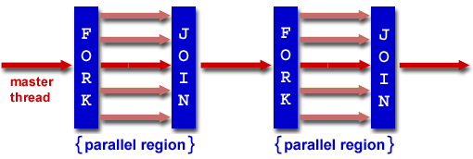
Fork-join model izvršenja
Notes:
OpenMP program uvek počinje izvršenje sa jednom niti .
Ova inicijalna nit se zove mater thread i ona postoji tokom izvršenja celog programa
Kada master nit naidje na parallel konstrukciju, nove niti izvršenja se kreiraju svaka sa svojim skupom podataka
Svaka nit ima svoj stack. Ovaj privatni stack se koristi za pozive procedura
Više niti može nezavisno pozivati procedure i bezbedno se izvršavati bez ikakve interferencije promenljivih.
Za sve ostale programske promenljive, OpenMP parallel konstrukcija može da definiše da li će se deliti jedna kopija podatka izmedju svih niti,
ili će svaka nit imati svoju privatnu kopiju podatka za vreme trajanja parallel konstrukcije. Ovo se može definisati za svaku promenljivu.

Slide 5
OpenMP - osobine
OpenMP direktive su specijalno formatirani komentari ili pragme koje se primenjuju na niz naredbi koji sledi iza njih.
  Najveći broj direktiva se primenjuje na strukturni blok naredbi.
    Strukturni blok predstavlja skup izvršnih naredbi sa jednim ulazom na vrhu i jednim izlazom na dnu (kraju) bloka.
OpenMP omogućava programeru da
    kreira tim niti za paralelno izvršenje
    specificira kako se vrši podela posla između niti u timu
    deklariše deljive i lokalne promenljive za niti
    sinhronizuje niti i omogući da se neke operacije obavljaju ekskluzivno, tj. uzajamno isključivo

Slide 6
Kreiranje tima niti
Tim niti se kreira da bi se izvršile naredbe koje se nalaze u paralelnom regionu.
Da bi se kreirao tim niti programer jednostavno specificira paralelni region koristeći direktivu parallel
  Uz ovu direktivu moguće je navesti dodatne informacije o kojima će biti reči kasnije.
Na kraju svakog paralelnog regiona se nalazi implicitna tačka sinhronizacije, tvz. barijera.
  Kada se koristi ova vrsta sinhronizacije ni jedna nit ne može da nasatvi sa izvršenjem sve dok sve niti ne stignu do barijere

Slide 7
Podela posla između niti
Ako programer ne navede kako će se izvršiti podela posla između niti u paralelnom regionu, svaka nit će izvršiti sve naredbe koje se nalaze u paralelnom regionu.
  Ovakav prilaz očigledno ne bi doveo do ubrzanja izvršenja programa.
OpenMP direktive za podelu posla omogućavaju programeru da odredi kako će se izračunavanje u strukturnom bloku podeliti između niti u timu.
  I kod ovih direktiva se implicitno podrazumeva barijerna sinhronizacija na kraju direktive.
    Programer može eksplicitno ukinuti barijeru na kraju konstrukcija za podelu posla.
To su direktive
  for, sections, single i task.

Slide 8
Memorijski model OpenMP
OpenMP je baziran na deljivoj memoriji i po definiciji (by default) podaci su deljivi između niti i vidljivi svim nitima.
Ponekad postoji potreba da izvesni podaci budu privatni za niti.
  Npr. kada tim niti izvršava paralelnu for petlju neophodno je da svaka nit ima svoj privatni indeks petlje (iterativnu promenljivu petlje).
    Zbog toga je indeksna promenljiva paralelne for petlje privatna za svaku nit u timu.
OpenMP pruža mogućnost progarmeru i da eksplicitno definiše koje su promenljive deljive a koje privatne korišćenjem posebnih odredbi ili klauzula (clauses).
  Niti u OpenMP komuniciraju preko deljivih promenljivih.
Potrebno je obezbediti da niti zapamte privatne podatke u toku izvršenja.
  Za ovo postoji posebna oblast u memoriji poznata kao thead stack (magacin niti).

Slide 9
Sinhronizacija niti
Sinhronizacija ili koordinacija akcija niti je nekad neophodna da bi se obezbedio korektan pristup deljivim (zajedničkim) podacima i da bi se sprečilo narušavanje podataka.
OpenMP nudi relativno mali skup jednostavnih sinhronizacionih mehanizama.
Već smo napomenuli da OpenMP usvaja implicitno postojanje barijere na kraju svake paralelne konstrukcije za podelu posla.
  Kod ovog vida sinhronizacije zahteva se da sve niti stignu do barijere pre nego što nastave dalje sa izvršenjem.
    Sinhronizaciju samo određenog podskupa niti je teže postići i zahteva veći napor jer OpenMP ne sadrži eksplicitnu podršku za to.
Ponekad je neophodno obezbediti da samo jedna nit u jednom trenutku izvršava deo programskog koda.
  OpenMP ima nekoliko mehanizama koji omogućavaju ovakav vid sinhronizacije.
Za sinhronizaciju niti, pored barrier, OpenMP nudi i direktive:
  ordered, critical, atomic, lock, master.

Slide 10
Koliko niti je u timu?
Za neke aplikacije je važno da može da se upravlja brojem niti koje izvršavaju paralelni region.
OpenMP omogućava programeru da specificira ovaj broj
  pre izvršenja programa korišćenjem odgovarajuće promenljive okruženja (environment variable),
  nakon početka izvršenja korišćenjem izvršne bibliotečke funkcije, ili
  na početku paralelnog regiona korišćenjem odgovarajuće odredbe (klauzule).
Ako se ovo ne uradi, onda broj niti zavisi od implementacije.
OpenMP svakoj niti u timu dodeljuje jedinstveni identifikator koji se kreće u garnicama od 0 do broj niti-1.

Slide 11
OpenMP - detalji
OpenMP omogućava da se paralelizacija programa obavi postepeno korišćenjem direktiva.
  Važno je prvo uočiti koji delovi programa mogu da se paralelizuju, ispred takvih delova (regiona) ubaciti direktivu kojom se kreira tim niti tj definiše paralelni region, a zatim i neku od direktiva kojom se definiše podela posla između niti.
    Ako se ovo drugo ne uradi sve niti će izvršiti sve instrukcije u paralelnom regionu.
Sintaksa OpenMP direktiva je sledeća
#pragma omp ime_direktive [odredba[[,] odredba]...]
  omp ključna reč govori da je reč o OpenMP pragmi koje kompajlira samo OpenMP kompajler, a ignorišu ne OpenMP kompajleri
  ime_direktive ime direktive (npr. parallel, for, section, ....)
  odredbe (klauzule, eng. clauses) se koriste da daju dodatne informacije direktivi
    (npr #pragma omp for private (a).
      Ovde je private odredba koja kaže da je promenljiva a privatna za svaku nit u timu.)

Slide 12
OpenMP direktive
U OpenMP su na raspolaganju sledeće direktive
  Parallel direktiva
  Direktive za podelu posla
    for
    section
    single
    task
  Direktive za sinhronizaciju niti
    Barrier
    Ordered
    Critical
    Atomic
    Locks
    Master
Svaka direktiva opciono može sadržati i veći broj odrebi (klauzula)

Slide 13
Direktiva parallel
Osnovna direktiva u OpenMP je parallel direktiva
Sitaksa
  #pragma omp parallel [odredba[[,] odredba]...]
  strukturni blok
Ova direktiva se koristi da definiše izračunavanje koje treba da se obavi paralelno
Ovom direktivom se kreira tim niti i definiše paralelni region u kome će taj tim raditi.
  Paralelni region se završava na kraju strukturnog bloka.
    U najvećem broju slučajeva strukturni blok je ograničem parom zagrada { }.
  Kada nit programa dođe do ove direktive kreira se tim niti da izvrši paralelni region.
  Ova direktiva obezbeđuje da se izračunavanja obave paralelno ali ne obavlja raspodelu (distribuciju) posla unutar regiona između tima niti.
    Ako programer ne upotrebi odgovarajuću direktivu za podelu posla, ceo posao će biti repliciran.
  Na kraju parallelnog regiona je implicitna barrier direktiva koja prisiljava niti da čekaju dok sve niti iz tima ne obave posao unutar paralelnog regiona.
  Nit koja naiđe na parallel direktivu postaje master nit u timu niti.
    Svakoj niti u timu se dodeljuje identifikator niti (thread id).
    Master nit ima id=0. Identifikatori se kreću od 0 do broja niti-1
    Bibliotečka funkcija omp_get_thread_num() vraća identifikator svake niti u timu.

Slide 14
Primer
  #include <omp.h>
  #include <stdio.h>
  void main()
  {
  #pragma omp parallel
  {
    int ID = omp_get_thread_num();
    printf(“ hello(%d) ”, ID);
    printf(“ world(%d) \n”, ID);
  }
  }
Mada se paralelni region izvršava od strane svih niti u timu, svaka nit može imati svoj put izvršenja
Jedan od mogucih izlaza za 4 niti:
  hello(1) hello(0) world(1)
  world(0)
  hello (3) hello(2) world(3)
  world(2)

Slide 15
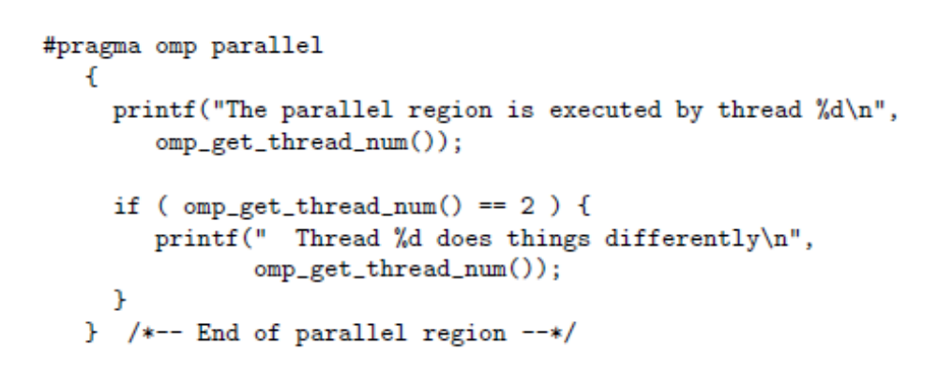
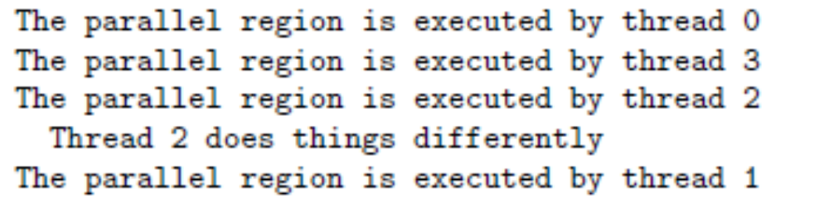
Primer2
U ovom primeru će sve niti izvršiti prvu printf, ali će drugu printf izvršiti samo nit čiji je id=2.
U slučaju da se tim sastoji od 4 niti, jedan od mogućih izlaza bi bio

Slide 16
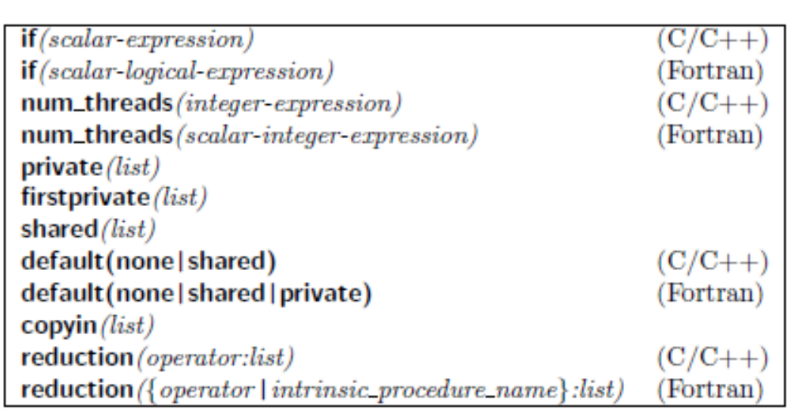
Moguće odredbe (klauzule) uz parallel direktivu
Sa parallel direktivom mogu se koristiti sledeće odredbe
  samo jedna if odredba se može pojaviti u parallel direktivi
  samo jedna num_threads odredba se može pojaviti u direktivi. Izraz mora vratiti pozitivan ceo broj

Slide 17
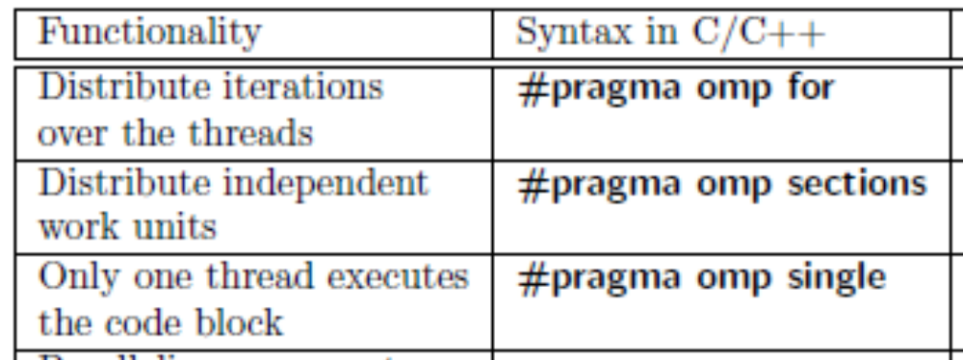
Direktive za podelu posla između niti
definišu kako će posao u paralelnom regionu biti podeljen između niti.
  Ove direktive se moraju naći u okviru regiona koji je definisan parallel direktivom da bi imale efekta
  Ako se ovakvae direktive pojave u okviru sekvencijalnog regiona, jednostavno se ignorišu
OpenMP. C/C++ ima tri takve direktive

Slide 18
Direktive za podelu posla (nast.)
Ove direktive ne kreiraju nove niti i nemaju barijeru na ulasku.
Po definiciji, niti čekaju na barijeri na kraju regiona kojim se definiše podela posla dok i poslednja nit ne okonča sa izvršenjem svog dela posla.
  Programer može ovo poništiti korišćenjem nowait klauzule

Slide 19
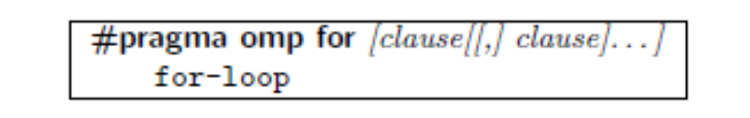
for direktiva
  Ova direktiva uzrokuje da iteracije petlje budu izvršene paralelno.
  U C/C++ programima korišćenje ove direktive je ograničeno na brojačke petlje
  U fazi izvršenja (run-time) iteracije petlje se distribuiraju nitima.
  Sintaksa
  petlja koja se paralelizuje ne sme imati zavisnosti između različitih iteracija (ni loop carry ni WAR)!

Slide 20
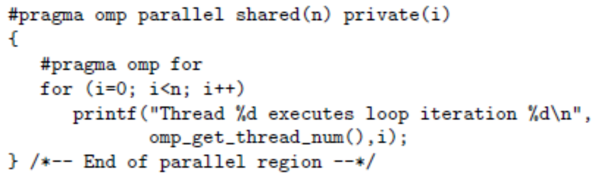
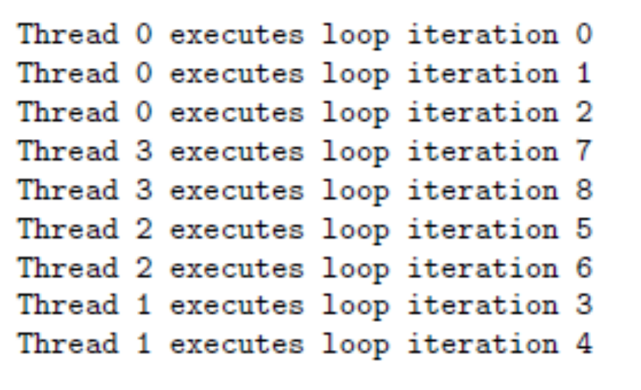
Primer
Jedan od mogućih izlaza za n=9 i 4 niti je
Notes:
direktiva #pragma opmp for kaže da će se iteracije petlje koja sledi izvršavati paralelno. Dodate su i odredbe koje shared(n) i private(i) koje kažu koje promenljive su deljive a koje privatne. Mada kompajler implicitno usvaja da je indeksna promenljiva petlje privatna, ovde je to i eksplicitno urađeno. To znači da će svaka nit imati svoju kopiju promenljive i. Ako se u programu eksplicitno ne iskoristi klauzula lastprivate, nakon okončanja petlje vrednost promenljive i nije definisana

Slide 21
Primer: podela posla između niti u for petlji
Niti sa identifikatorima 1,2 i 3 išvršavaju po 2 iteracije petlje a nit 0 tri.
Ako programer eksplicitno ne navede kako se vrši distribucija posla po nitima, onda će to uraditi kompajler.
Distribucija iteracija po nitima zavisi od implementacije kompajlera.
Moguće ja da u istoj aplikaciji u različitim petljama bude različita distribiciaj posla po nitima.
Pomoću schedule odredbe (klauzule) programer može da definiše kako se vrši distribucija posla.
#pragma omp parallel
#pragma omp for
nit 0
nit 1
nit 2
nit 3
i = 0
i = 1
i = 2
i = 5
i = 6
i = 7
i = 8
i = 3
i = 4
Implicit barrier

Slide 22
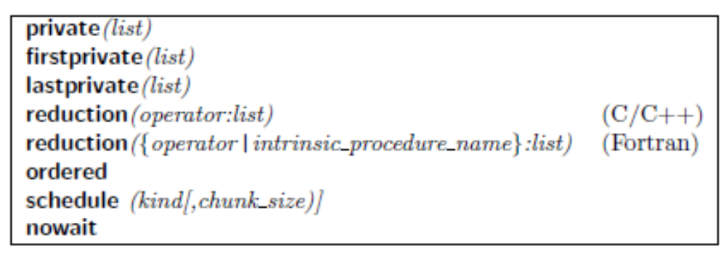
Tipovi odredbi za for direktivu

Slide 23
Section direktiva
Ovom direktivom se može postići da različite niti paralelno izvršavaju različite poslove, jer omogućava da se definiše više različitih regiona od koji će svaki biti izvršen od strane jedne od niti.
Ona se sastoji od dve direktive
  # pragma omp sections kojom se ukazuje na početak konstrukcije, i nekoliko
  #pragma omp section direktiva kojima se označva svaka pojedina sekcija koja će se izvršavati paralelno sa ostalim.
    Svaka sekcija mora biti strukturni blok koji ne zavisi od drugih sekcija.
    Ako ima više sekcija nego niti, onda će neke (li sve) niti izvršavati više sekcija, ali će svaka sekcija biti izvršena tačno jednom.
    Ako ima više niti nego sekcija, višak niti biće neupošljen.
    Dodela posla nitima je zavisna od implementacije

Slide 24
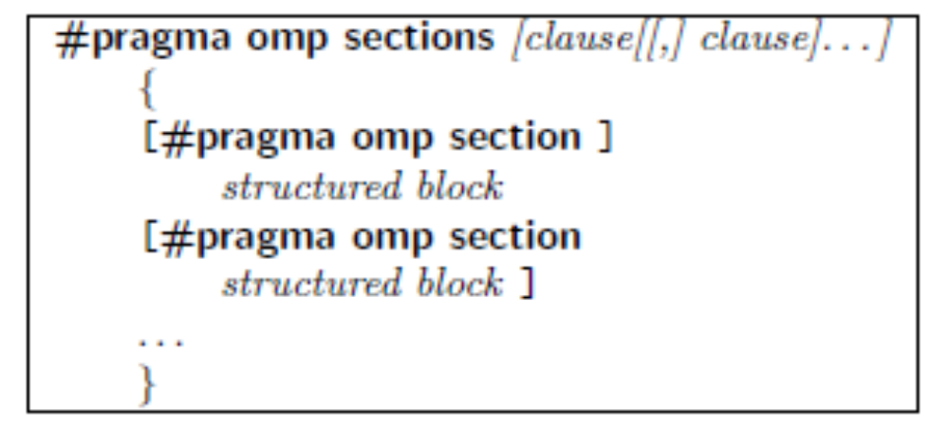
sections/section direktiva sintaksa
najčešće se koristi za paralelno izvršenje funkcija ili potprograma
  prva section direktiva može biti izostavljena

Slide 25
paralelizam na nivou funkcija
a = alice();
b = bob();
s = boss(a, b);
c = cy();
printf ("%6.2f\n",
bigboss(s,c));
graf zavisnosti zadataka
alice
bob
boss
cy
alice,bob, i cy
se mogu izvršavati paralelno
bigboss
Notes:
Script:
We will now look at ways to take advantage of task decomposition – also known as function level parallelism.
In this example, we have functions: alice, bob, boss, cy and bigboss. There are various dependencies among these functions as seen in the directed edge graph to the right. Boss cant complete until alice & bob functions are complete. Bigboss cant complete until boss & cy are completed.
How do we parallelize such a function or task dependency?
We’ll see one approach in a couple slides
For now, lets identify the functions that can be computed independently (or computed in parallel). Alice & bob & cy can all be computed at the same time as there are no dependencies among them. Lets see if we can put this to good advantage later.
Background:
Get more info in Michael Quinn’s excellent book -Parallel Programming in C with MPI and OpenMP

Slide 26
Functional Level Parallelism sa sections dirktivom
#pragma omp parallel
{
#pragma omp sections
{
#pragma omp section /* Optional */
a = alice();
#pragma omp section
b = bob();
#pragma omp section
c = cy();
}
}
s = boss(a, b);
printf ("%6.2f\n",
bigboss(s,c));
alice
bob
boss
cy
bigboss
Notes:
Script:
Here we have enclosed the omp sections in the omp parallel construct. We placed code of interest inside the parallel sections construct’s code block. Next we added parallel section constructs in front of the tasks that could be executed in parallel – namely alice, bob, and cy. When all of the threads executing the parallel section reach the implicit barrier (the right curly brace “}” at the end of the parallel section, then the master thread will continue on – executing the boss function and later the biggboss function.
Another possible approach that Quinn points out – compute alice and bob together then computes boss & cy together, then computes biggboss.
#pragma omp parallel sections
{
#pragma omp section /* Optional */
a = alice();
#pragma omp section
b = bob();
}
#pragma omp parallel sections
{
#pragma omp section /* Optional */
c = cy();
#pragma omp section
s = boss(a, b);
}
printf ("%6.2f\n",
review(s,c));
Background:
Get more info in Michael Quinn’s excellent book -Parallel Programming in C with MPI and OpenMP

Slide 27
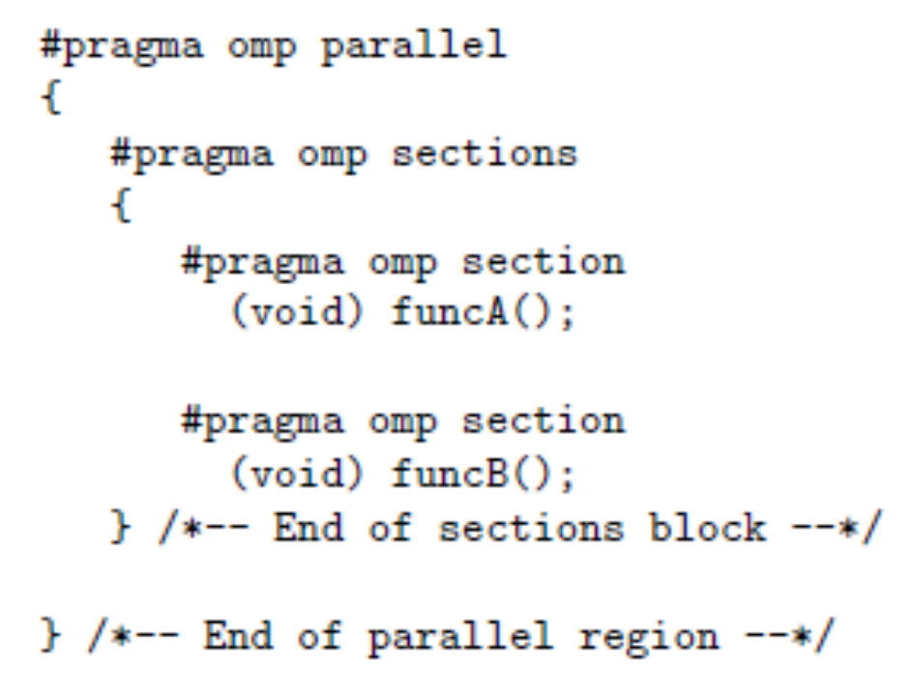
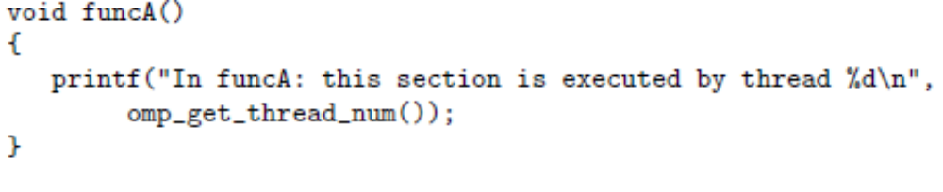
Primer2
Ako je funkcija funcA (slično i funcB) oblika
Izlaz iz programa bi mogao da bude oblika

Slide 28
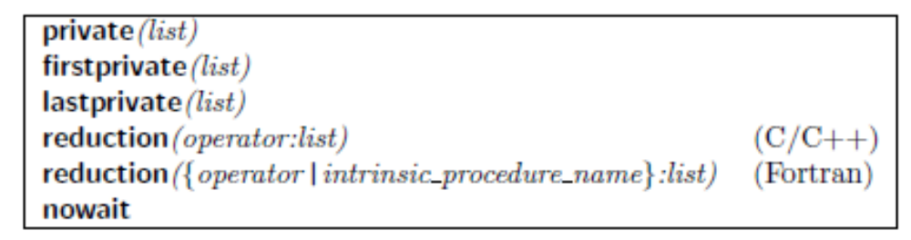
odredbe uz sections

Slide 29
Single direktiva
Ovom direktivom se postiže da se strukturni blok izvršava od strane samo jedne niti.
  Ona ne kaže koja je to nit, već samo da se taj blok izvršava sekvencijalno.
  Druge niti čekaju na barijeri da se okonča izvršenje bloka koji se nalazi u okviru single direktive
  Sintaksa

Slide 30
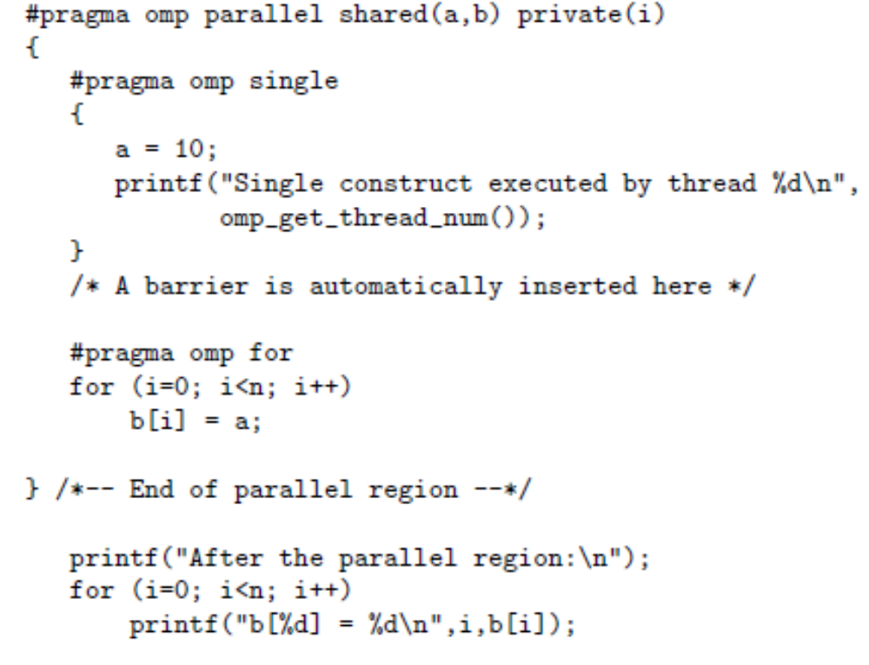
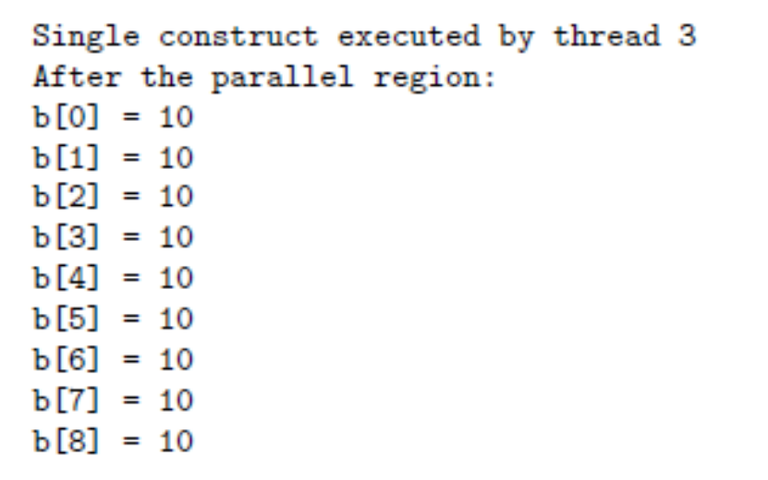
Primer
U sledećem primeru se koristi single konstrukcija da inicijalizuje deljivu promenljivu a :
Implicitna barijera na kraju single konstrukcije veoma je važna.
Bez barijere, neke niti bi mogle da krenu sa izvršenjem paralelne for petlje, tj. da dodeljuju vrednost elementu vektora b pre nego što je a inicijalizovano
Mogući izlaz iz programa za n=9 i 4 niti
Notes:
U prethodnom primeru se koristi single direktiva da inicijalizuje deljivu promenljivu a, a zatim se ova promeljiva koristi da inicijalizuje vektor b u paralelnoj for petlji. Nekoliko stvari treba napomenuti. Teoretski posmatrano, može se zaključiti da single direktiva može biti izostavljena: jednostavno će svaka niti upisati 10 u deljivu promenljivu a. Međutim, sa stanovišta performansi to je loše rešenje jer zahteva sinhronizaciju pristupa deljivoj promenljivoj. U zavisnosti od hardvera mašine, paralelni upis u promenljivu a od strane više niti mogao bi da dovede do neočekivanih rezultata. Naime store instrukcija koja treba da upiše vrednost u 8 bajtova, kod nekih mašina može biti prevedena kao 2 store koje upisuju u po 4 bajta. Kako store nije atomična operacija, moglo bi se desiti da se store iz različitih niti kombinuju pa da jedna nit upiše u 4 viša bajta, a druga u 4 niža bajta.

Slide 31
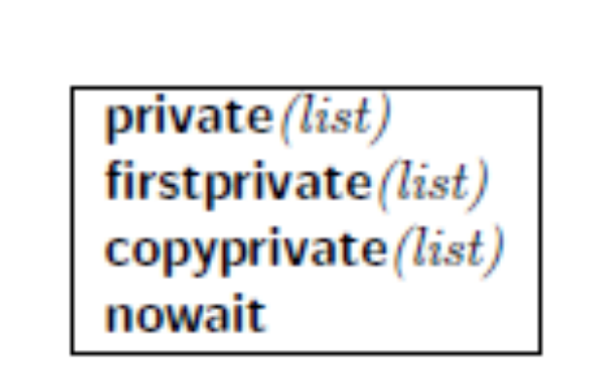
Klauzule (odredbe) koje se mogu koristiti uz single direktivu su

Slide 32
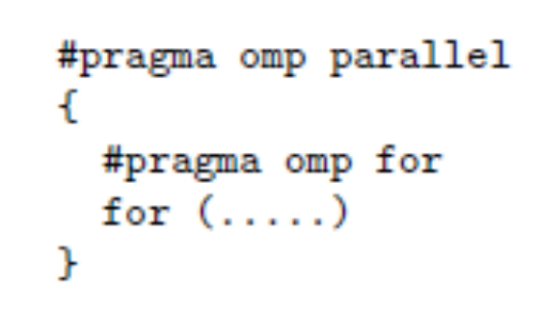
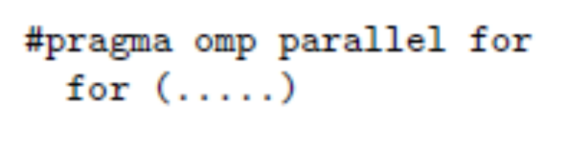
Kombinovanje parallel direktive i direktiva za podelu posla
Moguće je kombinovati parallel direktivu i direktive za podelu posla da bi se skratilo pisanje koda, tj. direktivu kojom de definiše paralelni region sa for i sections direktivama
Npr. je ekvivalentno sa

Slide 33
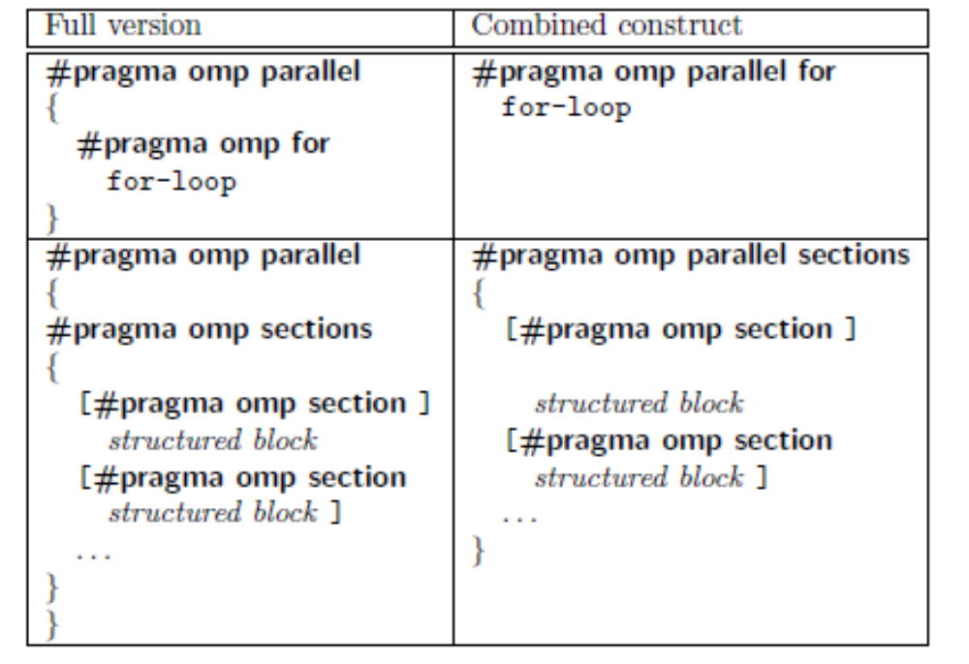
kombinovanje direktiva

Slide 34
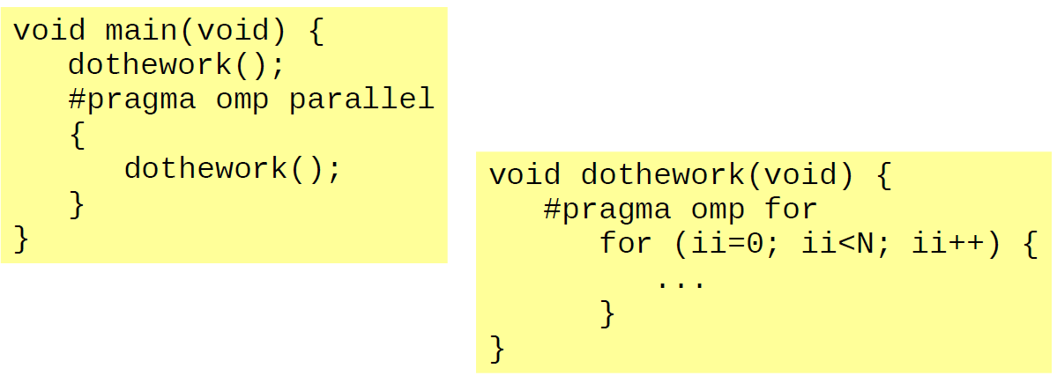
Oblast delovanja direktiva
FOR, SECTIONS i SINLGE direktive se moraju pojaviti unutar PARALLEL direktive
  ali one ne moraju biti unutar iste funkcije

